Slide 1
CHAPTER 09 비디오처리 및 기계학습
비디오처리 및 기계학습

Slide 2
목차
9.1 평균 배경 차 영상
9.2 Kalman Filter 물체 추적

Slide 3
9.1 평균 배경 차 영상
배경과 전경의 물체를 분할 한다. 프레임 영상 사이의 화소 차이를 계산함.
Accumulate 영상 누적
AccumulateSquare 제곱 영상의 영상 누적
AccumulateWeighted 이동평균 영상

Slide 4
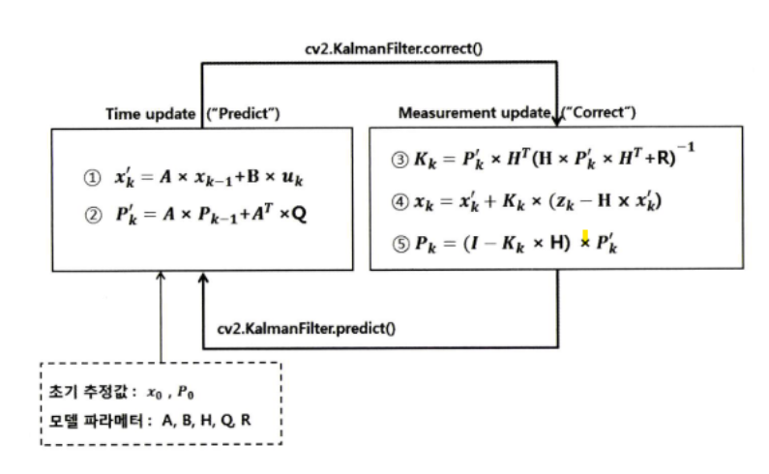
9.2 Kalman Filter 물체 추적
부정확한 측정값으로부터 오차를 최소로 하는 추정값을 반복적으로 추정하는 방법이다.

Slide 5
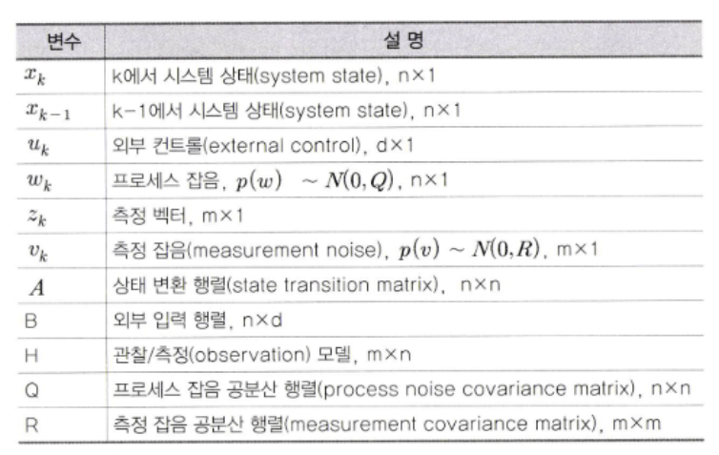
9.2 Kalman Filter 물체 추적

Slide 6
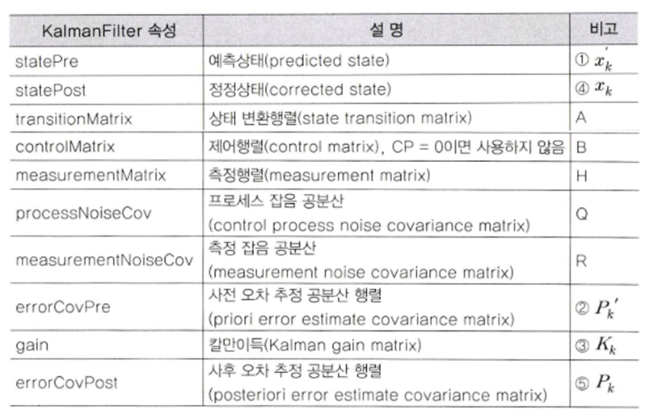
9.2 Kalman Filter 물체 추적

Slide 7
kNN (k- Nearest Neighbour)
Machine Learning에는 지도학습(Supervised Learning)과 비지도학습(Unsupervised Learning)가
kNN은 지도학습 중 단순한 알고리즘을 이용한 방법

Slide 8
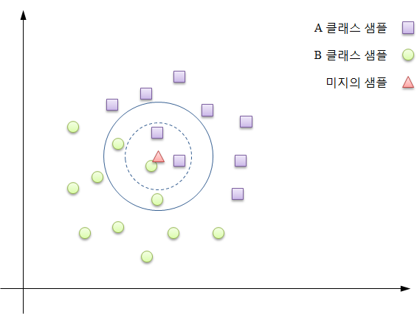
kNN (k- Nearest Neighbour)
k-최근접 이웃 분류(k‐Nearest Neighbors: k-NN)
학습된 클래스들에서 여러 개(k)의 가까운 이웃을 선출하고 이를 이용하여 미지의 샘플들을 분류하는 방법
k가 3일 경우
미지 샘플 주변 가장 가까운 이웃 3개 선출
이 중 많은 수의 샘플을 가진 클래스로 미지의 샘플 분류
A클래스 샘플 2개, B클래스 샘플 1개 → A클래스 분류
k가 5일 경우
실선 큰 원내에 있는 가장 가까운 이웃 5개 선출
2개 A 클래스, 3개 B 클래스 → B클래스로 분류

